Slide 1
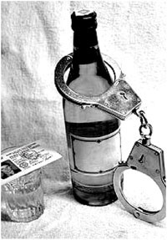
Алкоголь також наркотик!

Slide 2
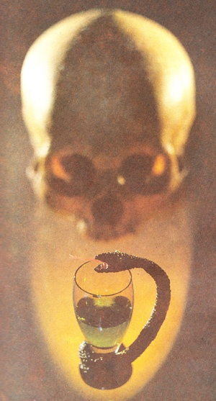
Алкоголь – наркотик!
Алкоголь - етиловий, чи винний, спирт. Прийнятий всередину він через 5 -10 хвилин всмоктується в кров і розноситься по всьому організму.
Алкоголь - отрута для будь-якої живої клітини. Проникнувши в організм, алкоголь дуже скоро пригнічує роботу тканин і органів. Швидко згораючи, він забирає у них кисень і воду. Клітини зморщуються. При значному і частому потраплянні алкоголю в організм клітини різних органів зрештою, гинуть.

Slide 3
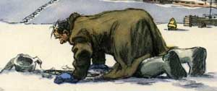
Алкоголізм – вид наркоманії!
Алкоголі́зм (пия́цтво) - найбільш поширений вид наркоманії, що характерний психофізичною залежністю від алкоголю, основою якої є наявність алкоголю в обмінних процесах людського організму, розвивається внаслідок хронічного зловживання алкогольними напоями.
Алкоголізм - сукупність шкідливих звичок, пов'язаних із зловживанням алкоголем, впливів на здоров'я, життя, працю і добробут людей. Психологічно має дві стадії: звичка та хвороба.

Slide 4
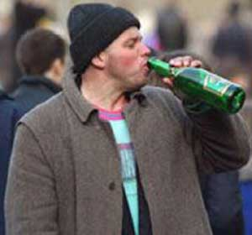
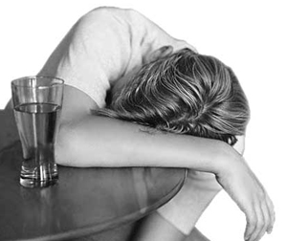
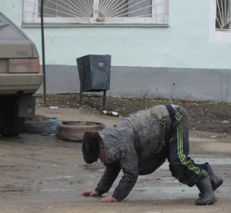
Гостре алкогольне сп’яніння
Розрізняють три ступені гострого алкогольного сп'яніння: початковий, середній і важкий.

Slide 5
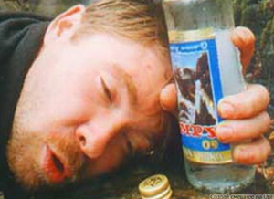
Початковий ступінь сп’яніння
Початковий виявляється у відчутті тепла в тілі, легкого запаморочення голови. Поведінка людини майже не змінюється, але з'являється самовпевненість. Посилюється серцебиття, розширюються зіниці, судини обличчя. Зовнішні рухові розлади непомітні, але координація рухів дещо порушується, уповільнюється реакція на зовнішні подразники.

Slide 6
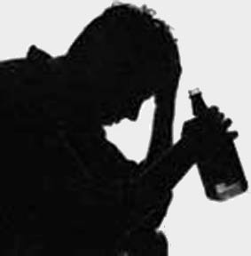
Середній ступінь сп’яніння
При вживанні великої кількості алкоголю наступає середній ступінь оп'яніння. П'яний нервується, йому властиві спалахи гніву, буяння, озлобленості, він втрачає почуття відповідальності за свої вчинки, прихильний до вихваляння і агресії.
Після витвережування, проявляється в'ялість, сонливість, головний біль.

Slide 7
Важкий ступінь сп’яніння
Важкий ступінь сп'яніння наступає при вживанні великої дози алкоголю. Для цього стану характерні дві фази: збудження і гальмування:
у фазі збудження мова стає невиразна, рухи некоординовані, вчинки беззмістовні, нерідко агресивні;
фаза гальмування проявляється у в'ялості, сонливості і закінчується глибоким наркотичним сном. В такому стані людина не реагує навіть на сильні больові подразники, вона може заснути на вулиці, а в холодну пору року замерзнути.
Після пробудження людина майже не пам'ятає, що з нею було, з'являється сильне бажання випити ще. У людини можлива нудота, блювота та інші ознаки отруєння.

Slide 8
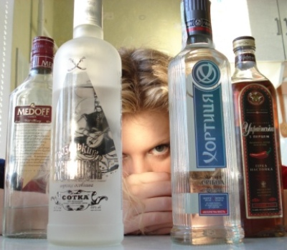
Шлях до хронічного алкоголізму
Внаслідок неодноразового прийняття спиртних напоїв у людини закріплюється умовний рефлекс. Після забуття і пробудження у п'яниць наступає важкий стан похмілля, симптоми якого знімаються при повторному вживанні спиртних напоїв. Це головна ознака хронічного алкоголізму. Вона супроводжується синдромом астенії – втомою та непрацездатністю.

Slide 9
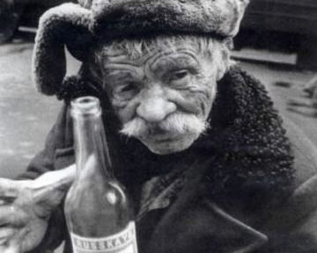
Хронічний алкоголізм
Хвороба, при якій у людини з'являється неймовірний потяг до спиртних напоїв, спостерігається симптоми астенії і абстиненції та інші алкогольні розлади. Самопочуття алкоголіка дуже пригнічене, він невпевнений в собі, часом кається, лякається. Характер різко погіршується, сон короткочасний і поверхневий, він бачить жахливі сни. Водночас підвищується опірність організму до алкогольного отруєння.

Slide 10
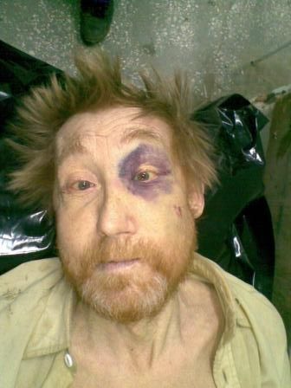
Хронічний алкоголізм
В стадії побутового п'янства звичайні дози алкоголю вже недостатні. Ще одна ознака алкоголізму - ослаблення захисних рефлексів - блювоти, нудоти, слиновиділення. При вживанні великих доз алкоголю спостерігаються галюцинації, гострі психози, втрата пам'яті. З'являється нестійкий мотив поведінки, хворий здійснює вчинки, не властиві йому раніше. У алкоголіка відсутня цілеспрямованість. Він ніколи не доводить розпочату справу до кінця.

Slide 11
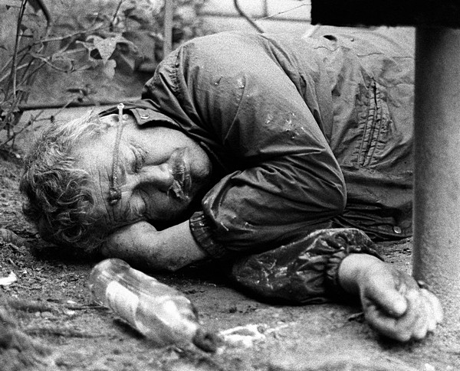
Остання стадія
В останній стадії алкоголізму різко знижується опірність до великих доз алкоголю. Хворі почувають себе погано, у них порушується кровообіг, з'являються гострі розлади серцево-судинної системи, печінкова недостатність.
За зовнішнім виглядом вони нагадують хворих, яким властива психічна і соціальна деградація.

Slide 12
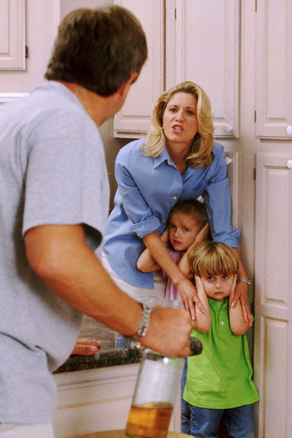
Вплив алкоголізму на сім’ю
Алкоголізм - це одна з найбільш поширених причин деформації подружньої гармонії та перешкода актуалізації подружньої потенції. Сім'я алкоголіка перебуває в постійному стані тривоги та нестабільності. Вживання алкоголю одним з членів сім'ї спричинює дисбаланс поколінь: батьків, друзів, дітей.

Slide 13

Вплив на потомство
Досить відповідальним є період вагітності. Пренатальний період характерний повною залежністю від матері. Алкоголь, токсичні речовини, що утворюються внаслідок обмінних процесів організму, через плацентарний бар'єр потрапляють в організм плоду та спричинюють отруєння. Особливу небезпеку спричинює вживання алкоголю в перші три місяці вагітності.
Грудні діти хворіють алкоголізмом через кров і молоко матері.

Slide 14

Лікування … ???
Для лікування алкоголізму успішно застосовується багато методів: вироблення негативного умовного рефлексу на алкоголь за допомогою блювотних засобів, введення тетураму (антабусу), психотерапія, гіпнотичне навіювання, гідро-, інсуліно-, гормонотерапія, лікувальний сон, трудова терапія та ін.

Slide 15
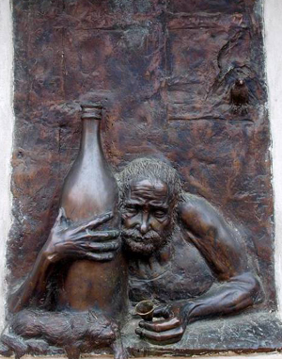
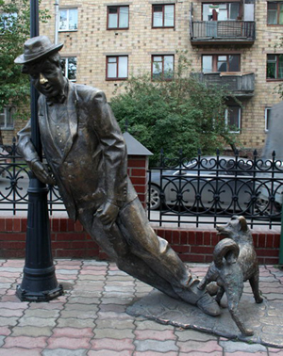
Неймовірно, але факт!
Пам’ятники алкоголікам. Не може бути!?

Slide 16
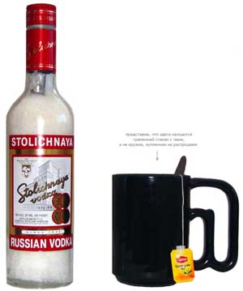
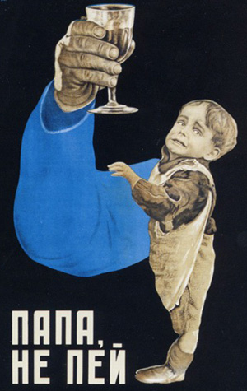
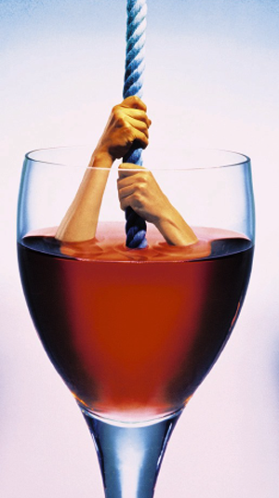
Обирати Вам!

